Slide 1
Популярные бизнес-модели

Slide 2
Что такое бизнес-модель?
Бизнес-модель – это сама суть бизнеса, идеальная система, по которой он должен функционировать. БМ может быть описана словами или выражена графически, но самое главное - она должна давать ответ на вопрос как вы зарабатываете деньги?

Slide 3
Что такое бизнес-модель?
Бизнес-модель определяет место стартапа в цепочке создания ценности (value chain).

Slide 4
Основные компоненты бизнес-модели
1. Продукт.
2. Потребители.
3. Маркетинг (каналы сбыта).
4. Поставщики и производство.
5. Рынок (тип, объем).
6. Конкуренты.
7. Финансы (структура расходов и доходов).
8. Факторы неэкономического характера, которые могут повлиять на ваш бизнес.

Slide 5
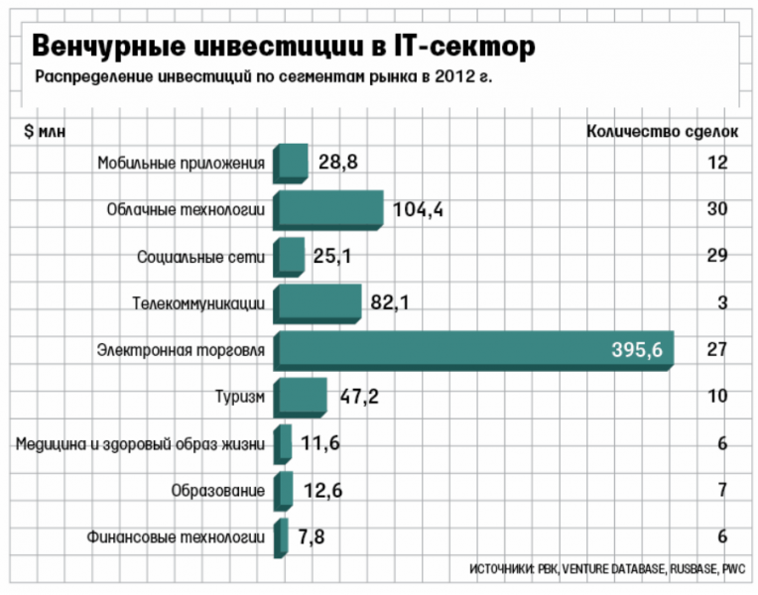
Почему именно интернет-стартапы?
(по данным РВК, Venture Database, Rusbase, PWC)

Slide 6
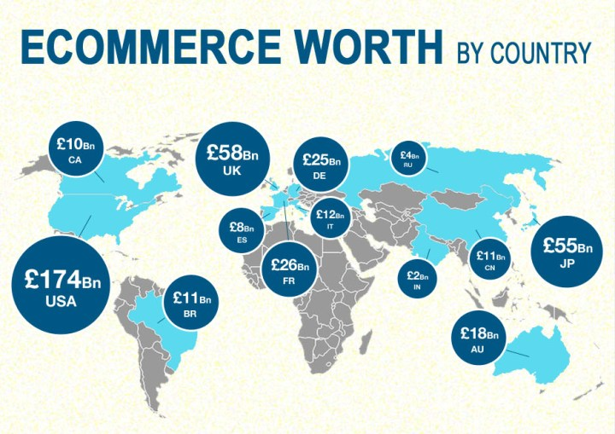
Рынок электронной коммерции
Объём интернет-торговли в мире (по данным 2013 года графике от SearchLaboratory.com)

Slide 7
Основные тренды рынка интернет-стартапов
облачные технологии;
образование;
медиа и реклама;
игровая индустрия;
социальные медиа;
электронная коммерция;
безопасность;
краудсорсинг;
мобильные;
контент;
стартап-финансирование;
софт для бизнеса.

Slide 8
Многообразие бизнес-моделей для интернет-стартапов
посредническая;
рекламная;
информационная;
торговая;
производственная;
партнерская;
комьюнити;
подписная;
по потреблению.
Рассмотрим самые популярные из них.

Slide 9
Бизнес-модель на основе платного доступа
Бизнес-модель на основе платного доступа пользуется популярностью в сегменте b2b (бизнес-для-бизнеса).
Пользователи платят ежемесячную абонентскую плату за пользование сервисом. Преимущество такой модели очевидно (Вы не продаете все и сразу), и в некотором роде проще продажи рекламы. Кроме того, в сегменте b2b платежеспособная аудитория (это очень важный момент, так как платный доступ для b2c (бизнес-для-покупателя) аудитории не очень привлекателен, сходу можно вспомнить такую модель только у журналов Linux Format и «Популярная механика»).

Slide 10
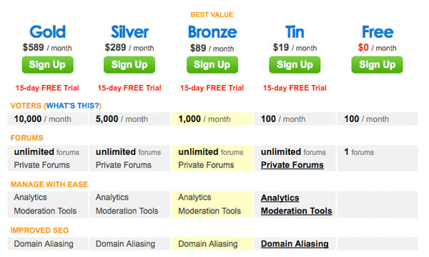
Бизнес-модель на основе платного доступа

Slide 11
Freemium-модель
Бизнес-модель на основе платных дополнительных сервисов.
Эту бизнес-модель используют различные сайты, например, когда за SMS происходит поднятие анкеты пользователя выше в результатах поиска. Онлайн-игры в последнее время тоже работают по этой модели. Доступ к основному сервису или контенту предоставляется совершенно бесплатно, а зарабатывают они на разных дополнительных услугах, в том числе и продавая за реальные деньги виртуальные товары, усиливающие положение игрока.

Slide 12
Бизнес-модели на основе платного размещения
Существуют различные сайты, посвященные тем или иным услугам. Например, каталоги ресторанов в том или ином городе. Они бесплатны для пользователей. А зарабатывают они, получая средства от ресторанов, желающих находиться в каталоге.
Среди сайтов такого плана много туристических порталов с размещением информации от турфирм и отелей. Эта модель тоже вполне жизнеспособна при наличии популярного сайта.

Slide 13
Бизнес-модель Infomediary
Infomediary – это построение бизнеса, основанного на предоставлении данных и интернет-аналитики, например:
об использовании приложений и групп в Facebook;
о посещаемости сайтов;
о просмотрах видеороликов.

Slide 14
Рекламная модель
Заработать на рекламе Вы сможете, если будете знать «правила игры» и существующее положение дел в этом сегменте рынка.
Есть разница в эффективности баннерной и контекстной рекламы. До недавнего времени большие деньги можно было привлекать за размещение баннеров. Но и сегодня, и некоторое время назад много заработать на подобной модели не так просто. Во-первых, Ваш ресурс должен иметь достаточно большую посещаемость – порядка несколько десятков тысяч посетителей в день. Во-вторых, важна его тематика. Нужно четко представлять себе аудиторию ресурса, не помешают и контакты в рекламных агентствах или хороший (опытный) менеджер по продажам, умеющий выстраивать бизнес – коммуникации

Slide 15
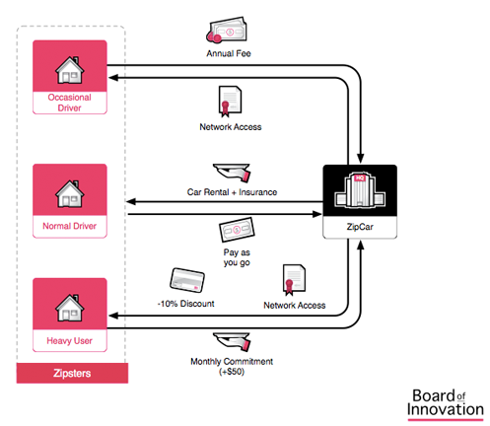
Визуализация бизнес-модели
Компания Board of Innovation визуализировала основные компоненты бизнес-модели, с помощью которых можно составить наглядную схему движения денежных средств в рамках бизнес-модели.
Комплект для моделирования можно скачать с сайта компании:
http://www.boardofinnovation.com/templates/business_model_template.ppt

